Slide 1
BIENVENU A NOTRE PRÉSENTATION

Slide 2

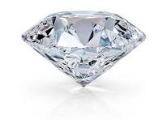
Projet d’Analyse de Données avec R
Wilfried TCHATCHOU SINKAM & Joan Cindy MIKONGO OUAMBO

Slide 3
INTRODUCTION ET PROBLEMATIQUE
Face à la fluctuation des prix des diamants sur les marchés internationaux, exacerbée par la volatilité économique actuelle et une demande en constante évolution, il devient crucial pour les acteurs de l'industrie diamantaire de disposer d'outils de prédiction fiables.
L'objectif est de créer un modèle pour prédire le prix des diamants à partir de leurs caractéristiques, aidant ainsi les professionnels de l'industrie à évaluer leur valeur pour l'achat ou la vente. La précision des prédictions dépendra essentiellement de la qualité des données et du choix judicieux des caractéristiques et du modèle de régression. Cette approche permettra aux bijoutiers, négociants et enchérisseurs de prendre des décisions informées.

Slide 4
I- Importation et Description du Dataset
1. Description
Notre Dataset est constitué de 53940 observations.
Il est est composé de 10 variables :
07 d’entre elles à savoir carat, depht, table, price, x, y et z sont de nature quantitatives et de type réel;
le cut, le color et la clarity sont de nature qualitatives.

Slide 5
I- Importation et Description du Dataset
1. Description
Carat: Poids du diamant en carat ;
Depth: Profondeur totale pourcentage ;
Table: Largeur du sommet du diamant ;
Price: Prix du diamant ;
X: Longueur du diamant en mm ;
Y: Largeur du diamant en mm ;
Z: Profondeur du diamant en mm ;
Cut: Qualité de la coupure du diamant ;
Color: Couleur du diamant ;
Clarity: mesure de la clarté du diamant.

Slide 6
I- Importation et Description du Dataset
1. Description
Les librairies utilisées :
library(readr)
library(car)
library(ggplot2)
library(lm.beta)
library(corrplot)
library(MASS)

Slide 7
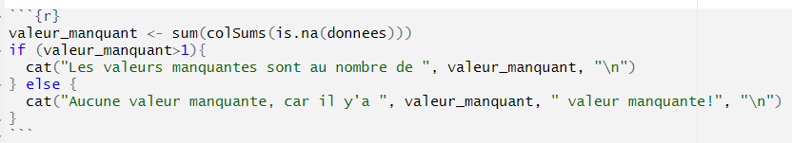
I- Importation et Description du Dataset
2. Vérification des valeurs manquantes
Aucune valeur manquante, car il y'a 0 valeur manquante!

Slide 8

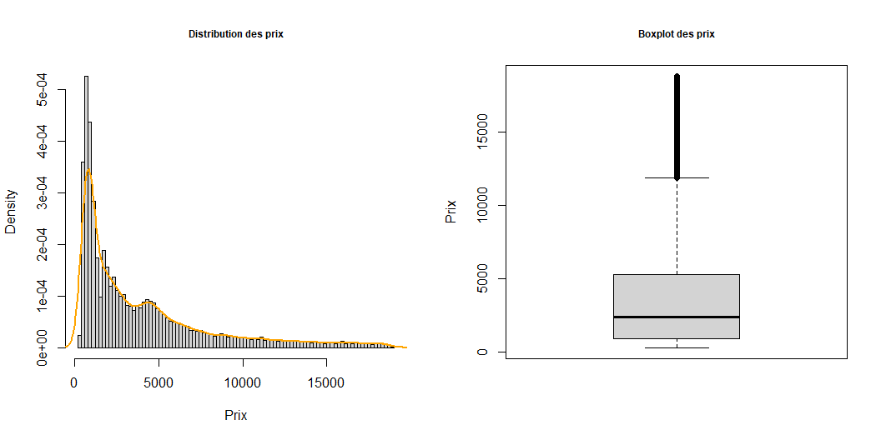
II- Distribution des données
1- La variable dépendante: Price
Les prix des diamants sont compris entre 326 et 18823 dollars. La moitié des diamants ont un prix inférieur ou égal à 2401 dollars et le diamant moyen vaut 3933 dollars. L’examen de la
distribution assortie de sa courbe de densité montre que les prix en carat ne suivent pas une loi normale.
La présence de valeurs extrêmes est identifiable par des points individuels au-delà de la moustache supérieure. Il s’agit des diamants dont les prix sont significativement plus élevés par rapport à ceux des autres diamants. Ainsi, les diamants d’une valeur supérieure à 12000 dollars sont considérés comme étant des valeurs extrêmes.

Slide 9
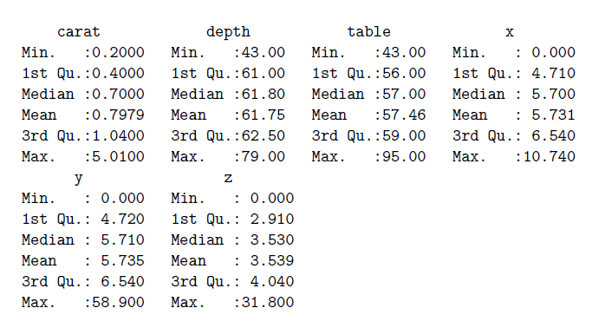
2- Les variables indépendantes quantitatives
2.1. Distribution
• Le diamant moyen pèse 0.79 Carat, un sommet de 57.46 mm, un pourcentage de profondeur égal à 61.75%, une longueur de 5.731 mm, une largeur de 5.73 mm et une profondeur de 3.53.
• L’examen des distributions assorties de leurs courbes de densité montre qu’en dehors du pourcentage des profondeurs (Depth), les autres variables ne suivent pas une loi normale.

Slide 10
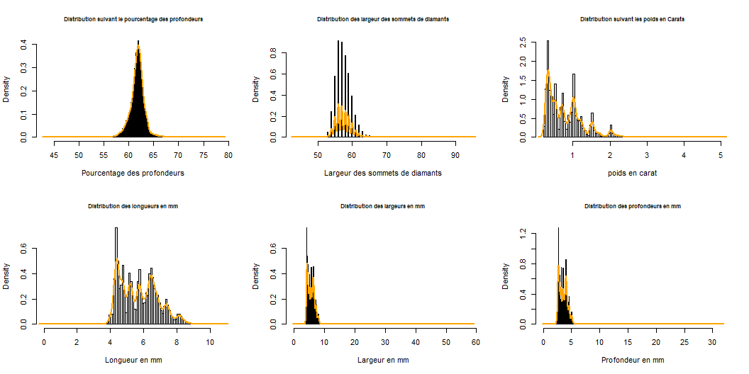
2- Les variables indépendantes quantitatives
2.1. Distribution
• Le diamant moyen pèse 0.79 Carat, un sommet de 57.46 mm, un pourcentage de profondeur égal à 61.75%, une longueur de 5.731 mm, une largeur de 5.73 mm et une profondeur de 3.53.
• L’examen des distributions assorties de leurs courbes de densité montre qu’en dehors du pourcentage des profondeurs (Depth), les autres variables ne suivent pas une loi normale.

Slide 11
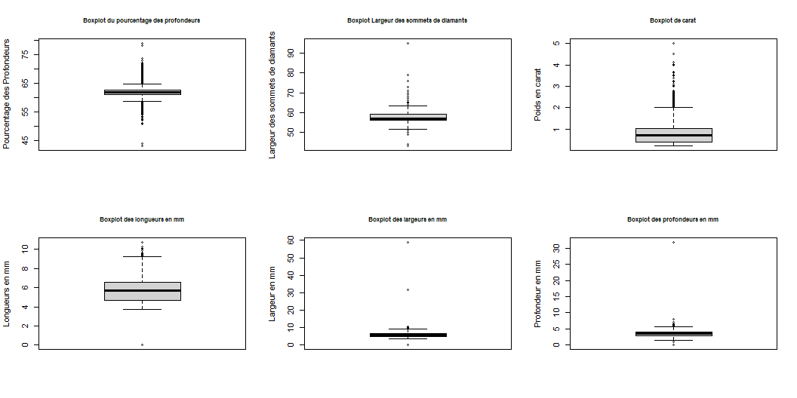
2.2. Valeurs aberrantes
La présence de valeurs extrêmes est identifiable par des points individuels au-delà des moustaches. Il s’agit des diamants dont les caractéristiques sont significativement plus élevées ou moins élevées par rapport à celles des autres diamants.

Slide 12
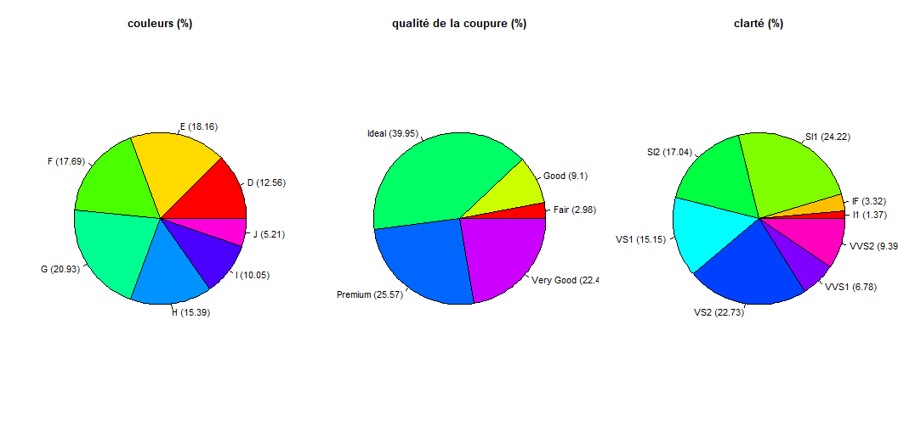
3- Les variables indépendantes quanlitatives
Les couleurs vont de D à J, qui représentent la couleur la plus meilleure à la pire. Ainsi, la plus grande partie des diamants (20.93%) ont une couleur jugée de qualité moyenne (couleur G). Seuls 5.21% des diamants ont une couleur considérée comme mauvaise (couleur J).
39.95% des diamants ont des coupures considérées comme idéales, 25.57% sont de qualité premium, et seul 2.98% sont considérées comme ayant des coupures passables.
Les mesures de clarté varie entre I1 et IF. I1 représente la pire des clartés où des défauts internes sont visibles à l’oeil nu (1.37%) tandis que IF représente la meilleure des clartés où aucune inclusion ou défaut interne n’est visible sous une loupe grossissante de 10x (3.32%), c’est la plus haute qualité de clarté.

Slide 13
3- Les variables indépendantes quanlitatives
VVS1/VVS2 : De très petites inclusions difficiles à voir sous une loupe grossissante de 10x.
VS1/VS2 : De petites inclusions visibles sous une loupe grossissante de 10x, mais difficilement visibles à l’oeil nu.
SI1/SI2 : Des inclusions visibles sous une loupe grossissante de 10x, et parfois visibles à l’oeil nu.

Slide 14
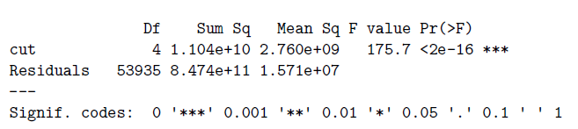
III- Analyse bivariée
1.Test d’indépendance entre la variable à expliquer (Price) et les variables qualitatives
1.1. Entre Price et Cut
P-value <2e-16, donc nous pouvons rejeter l’hypothèse nulle que toutes les catégories de ‘cut’ ont la même moyenne. En termes simples, il y a une différence significative sur la variable dépendante en fonction des différents niveaux de ‘cut’. Le F-value élevé (175.7) confirme également que la variable ‘cut’ a un effet significatif et fort sur la variable dépendante.

Slide 15
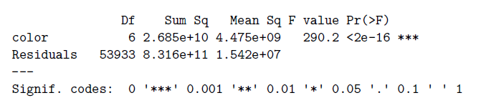
III- Analyse bivariée
1.Test d’indépendance entre la variable à expliquer (Price) et les variables qualitatives
1.2. Entre Price et Color
La p-value pour la variable ‘color’ est inférieure à 0.001 (indiquée par ***), ce qui signifie
que nous pouvons rejeter l’hypothèse nulle que toutes les catégories de ‘color’ ont la même
moyenne. En termes simples, il y a une différence significative sur la variable dépendante en
fonction des différents niveaux de ‘color’. Le F-value élevé (290.2) confirme également que la
variable ‘color’ a un effet significatif et fort sur la variable dépendante.

Slide 16
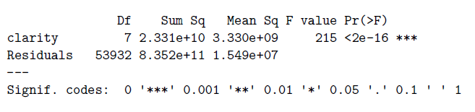
III- Analyse bivariée
1.Test d’indépendance entre la variable à expliquer (Price) et les variables qualitatives
1.3. Entre Price et Clarity
La p-value pour la variable ‘clarity’ est inférieure à 0.001 (indiquée par ***), ce qui signifie
que nous pouvons rejeter l’hypothèse nulle que toutes les catégories de ‘clarity’ ont la même
moyenne. En termes simples, il y a une différence significative sur la variable dépendante en
fonction des différents niveaux de ‘clarity’. Le F-value élevé (215) confirme également que la
variable ‘clarity’ a un effet significatif et fort sur la variable dépendante.

Slide 17

III- Analyse bivariée
2. Test d’indépendance entre les variables qualitatives
2.1. Entre Cut et Clarity
La p-value très basse nous permet de rejeter l’hypothèse nulle d’indépendance entre les variables ‘cut’ et ‘clarity’. En d’autres termes, il existe une association statistiquement significative entre la qualité de la coupure (‘cut’) et la clarté (‘clarity’) des données analysées. Les deux variables ne sont pas indépendantes, et les variations dans l’une sont associées à des variations dans l’autre.

Slide 18

III- Analyse bivariée
2. Test d’indépendance entre les variables qualitatives
2.2. Entre Cut et Color
La p-value très basse nous permet de rejeter l’hypothèse nulle d’indépendance entre les variables ‘cut’ et ‘color’. En d’autres termes, il existe une association statistiquement significative entre la qualité de la coupure (‘cut’) et la couleur (‘color’) des données analysées. Les deux variables ne sont pas indépendantes, et les variations dans l’une sont associées à des variations dans l’autre.

Slide 19

III- Analyse bivariée
2. Test d’indépendance entre les variables qualitatives
2.3. Entre Color et Clarity
La p-value très basse nous permet de rejeter l’hypothèse nulle d’indépendance entre les variables ‘color’ et ‘clarity’. En d’autres termes, il existe une association statistiquement significative entre la couleur (‘color’) et la clarté (‘clarity’) des données analysées. Les deux variables ne sont pas indépendantes, et les variations dans l’une sont associées à des variations dans l’autre.

Slide 20

III- Analyse bivariée
3. Test d’indépendance entre la variable à expliquer (Price) et les variables quantitatives
3.1. La covariance
La covariance respective entre le prix, le poids en carat, la largeur du sommet (table) et les caractéristiques physiques x, y, z du diamant est positive; donc ces variables évoluent dans le même sens. Autrement dit, une augmentation de chacune d’elle entraine une augmentation du prix du diamant. Par contre, la covariance entre le prix et la profondeur du diamant est négative, donc les deux évoluent en sens inverse.

Slide 21
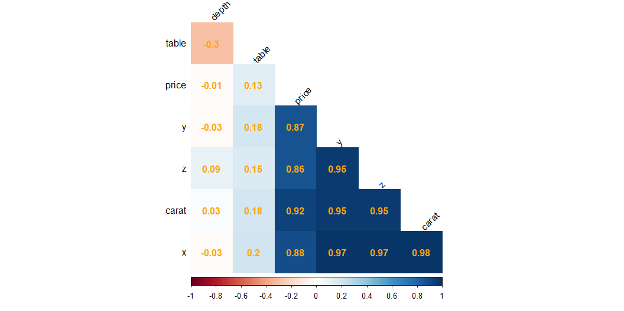
III- Analyse bivariée
3. Test d’indépendance entre la variable à expliquer (Price) et les variables quantitatives
3.2. La corrélation
Le prix est fortement correlé au carat et aux caractéristiques physiques x, y et z du diamant. Par contre, il est faiblement correlé à la profondeur et à la largeur du somment du diamant. Par ailleurs, les variables x, y, z et carat sont également fortement correlées entre elles.

Slide 22
IV- MODÈLE DE REGRESSION
D’entrée de jeu, nous allons diviser notre dataset en 2 parties: train et test.

Slide 23
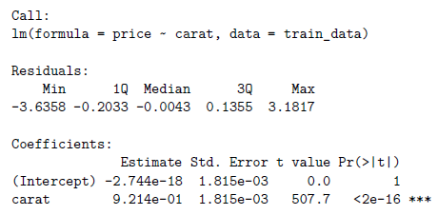
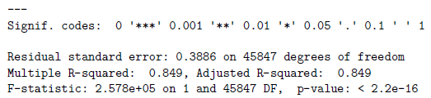
IV- MODÈLE DE REGRESSION
1. Modèle de régression simple
Le coefficient de carat est estimé à 9.215e-01, ce qui signifie qu’une augmentation d’une unité de carat est associée à une augmentation de 9.215e-01 unités dans le prix estimé.
Le R² ajusté, qui prend en compte le nombre de variables explicatives, révèle que le modèle explique 84.91% du prix du diamant.
La p-value associée à la statistique F est très faible (< 2.2e-16), ce qui indique que le modèle dans son ensemble est statistiquement significatif. Le modèle est donc pertinent.

Slide 24
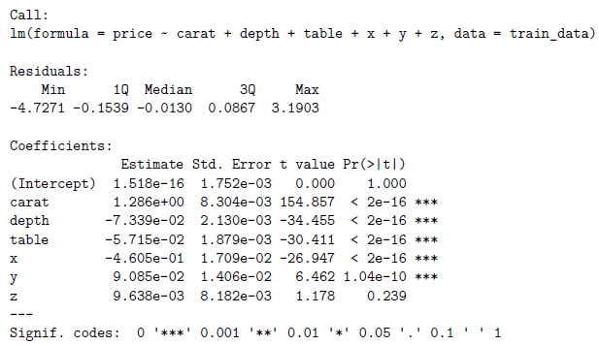
IV- MODÈLE DE REGRESSION
2. Modèle Saturé
Toute chose étant égale par ailleurs, le carat, le depth, la table et la caractéristique x ont un effet significatif sur le prix (p-value<2e-16).
Le modèle explique environ 85.86% de la variabilité du prix des diamants, ce qui est très élevé. Cela suggère que le modèle est globalement efficace pour prédire le prix.
La p-value associée très faible indique que le modèle est statistiquement significatif et pertinent.
Le modèle est statistiquement robuste et efficace pour prédire le prix des diamants en se basant sur les variables incluses. Cependant, l’interprétation de certains coefficients (notamment pour les dimensions x, y, et z) nécessite une attention particulière, car ils sont affectés par la multicollinéarité.

Slide 25

IV- MODÈLE DE REGRESSION
2. Modèle Saturé
Toute chose étant égale par ailleurs, le carat, le depth, la table et la caractéristique x ont un effet significatif sur le prix (p-value<2e-16).
Le modèle explique environ 85.86% de la variabilité du prix des diamants, ce qui est très élevé. Cela suggère que le modèle est globalement efficace pour prédire le prix.
La p-value associée très faible indique que le modèle est statistiquement significatif et pertinent.
Le modèle est statistiquement robuste et efficace pour prédire le prix des diamants en se basant sur les variables incluses. Cependant, l’interprétation de certains coefficients (notamment pour les dimensions x, y, et z) nécessite une attention particulière, car ils sont affectés par la multicollinéarité.

Slide 26
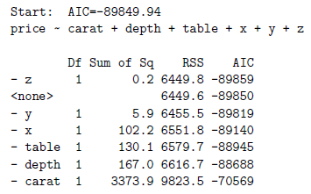
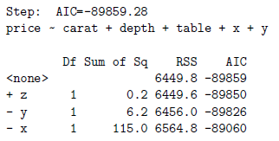

IV- MODÈLE DE REGRESSION
3. Estimation de la performance du modèle: le BIC
Etant donné que nous avions des variables fortement correlées entre elles dans le modèle précédent, nous allons procéder à une sélection de variables avec le critère Bayesian Information Criterion (BIC). Il est parcimonieux et permet d’obtenir un modèle autant performant que les autres modèles mais avec le moins de variables.

Slide 27
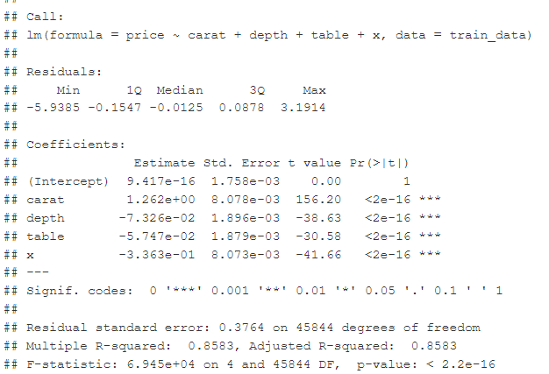
IV- MODÈLE DE REGRESSION
3. Estimation de la performance du modèle: le BIC
Le critère BIC suggère que les variables les plus pertinentes de ce modèle sont carat, depth, table, et x. Le modèle constitué de ces 4 variables est significatif (p-value: < 2.2e-16) et explique 85.86% de la variation du prix des diamants, tout comme le modèle saturé.

Slide 28

IV- MODÈLE DE REGRESSION
4. Prédiction
Pour la prédiction, nous allons utiliser le modèle final qui a été fourni grâce à la sélection effectuée avec le critère BIC. Et nous avons obtenu les prédictions suivantes pour les 06 pemiers tests :

Slide 29
IV- MODÈLE DE REGRESSION
5. Axes d’amélioration
Pour améliorer ce modèle, on pourrait envisager d’exclure ou de transformer certaines variables, d’ajouter des interactions si pertinentes, ou d’explorer des modèles non linéaires ou des méthodes d’ensemble si la complexité des relations le justifie.

Slide 30
CONCLUSION GÉNÉRALE
Le modèle de régression linéaire ajusté sur le dataset des diamants démontre une capacité élevée à prédire le prix des diamants, avec un R² ajusté de 0.8593, indiquant que le modèle explique environ 86% de la variabilité du prix à partir des variables sélectionnées telles que le carat, la profondeur, la table et la dimension x. Les coefficients significatifs pour toutes ces variables suggèrent des relations fortes et statistiquement significatives avec le prix. Les erreurs résiduelles sont relativement faibles, renforçant la fiabilité des prédictions du modèle. Ce modèle peut donc servir efficacement les professionnels de l’industrie diamantaire pour évaluer de manière précise la valeur des diamants.

